Slide 1
ブロークンロジック：テストサイトの謬見
Broken Logic: The Test Site Fallacy
OWASP JAPAN CHAPTER MEETING MARCH 2012

Slide 2
私は誰でしょう？
Who am I?
日本でただ一人のアイザック・ドーソンです。
Isaac Dawson, the only one in japan
セキュリティー研究者としてベラコード社で働いています。
Currently employed at Veracode Inc. as a security researcher
セキュリティーコンサルタントとして１０年間、研究者として、1.5年間
Security consultant for ten years, researcher for one point five
今ベラコードのスキャナー商品に対してWebアプリケーションスキャナー方法を研究しています
Currently researching web application scanner methodologies for Veracode’s web application scanner.

Slide 3
Webアプリケーションスキャナーを使ってる人いますか？
Who here uses web app scanners?
スキャナーをインストールした後に最初のスキャンするサイトは？
After you install, what’s the first thing you scan?

Slide 4
テストサイトって何？
What are test sites?
スキャナーの制作会社での作られたWebサイトです
Built by the scanner product companies
いろいろなWebアプリケーション脆弱性を示します
Demonstrates various web application vulnerabilities
世界中の人がスキャンできます
Open to the world to scan
スキャナー商品の良い点を示すのために作られました
Built to make the scanner product look good

Slide 5
どちらのサイトをレビューしたのか？その理由は？
Which sites did I review and why?
顧客はサイトのスキャン結果でスキャナーの実力を比べます
Some customers use scan results from these sites to compare scanner products
ページと脆弱性の被覆率（カバレッジ）が必要です
Need to benchmark page coverage and vulnerabilities
Site | Operated By | Language
http://demo.testfire.net/ | IBM Rational’s AppScan | ASP.NET
http://webscantest.com/ | NT OBJECTives’ NTOSpider | PHP
http://zero.webappsecurity.com/ | HP’s WebInspect | ASP
http://crackme.cenzic.com/ | Cenzic | PHP
http://testphp.vulnweb.com/ | Acunetix | PHP

Slide 6
問題とは？
What’s the problem?
全部のサイトはクローズドソースです
All tested sites are closed-source
不完全な技術や脆弱性の範囲
Missing and incomplete technology or vulnerability coverage
非現実的なフォームの検証やチェック
Unrealistic form validation or checks
ブロークンサイト
Broken Sites
非現実的または 「偽」の欠陥
Unrealistic or ‘fake’ flaws

Slide 7
クローズドソース
Closed Source
サイトの脆弱性を検証することはできません。
Can’t validate vulnerabilities
サイトの脆弱性のリストもありません。
No list of vulnerabilities

Slide 8
不完全な技術・脆弱性種類
Missing Technology/Vulnerability Classes
殆どのサイトはPHPかASPかASP.NETです
Most sites are either PHP, ASP or ASP.NET
殆どのサイトはMySQLかMS-Accessデータベースを使っています
Most databases are either MySQL or MS Access
殆どのサイトは簡単な脆弱性種類（ベーシックなXSSなど）
Most sites only have simple examples of vulnerabilities (reflected XSS)
HP WebInspect社は最悪で、殆ど全てのXSSは同じ種類です
HP WebInspect’s site the worst, almost all XSS is the same type (~50 of <script>alert(1)</script>)
NT OBJECTivesの方が種類が豊富です
NT OBJECTives’ has the most variants
Notes:
No Oracle、Postgres etc.

Slide 9
非現実的なフォームの検証
Unrealistic form validation
NT OBJECTivesのサイトだけこの問題があります
Only NT OBJECTives’ site has this problem.
このフォームをきちんと処理できない場合は、SQLインジェクションのテストケースを見つけることができません
If you don’t fill out the form properly, you can’t find SQL Injection test cases on the following pages

Slide 10
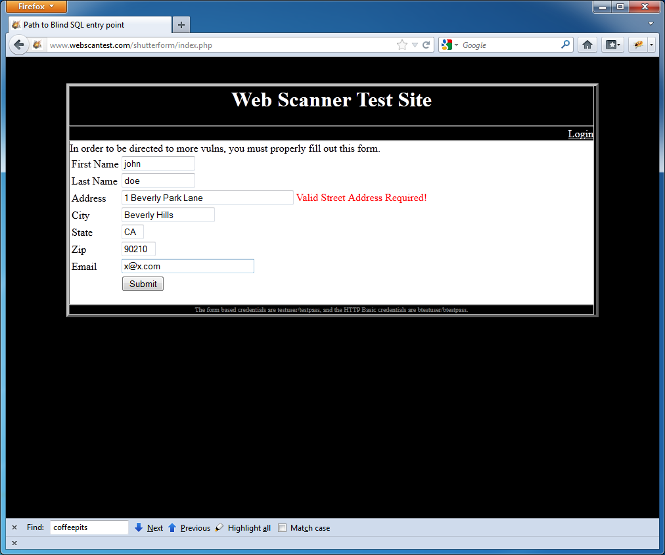
非現実的なフォームの検証
Unrealistic form validation
Notes:
This is a valid address
このアドレスは本物のアドレスです。

Slide 11
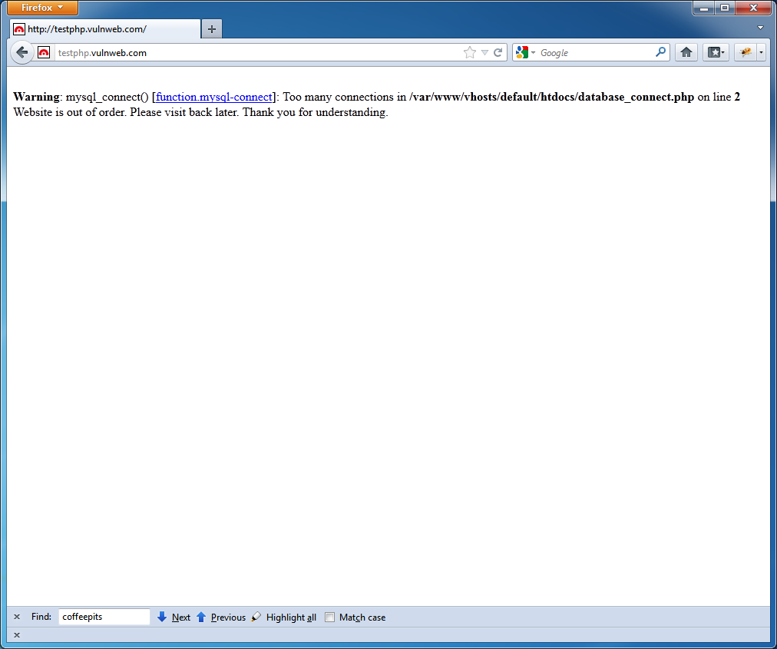
ブロークンサイト
Broken Sites
Notes:
アプリケーションサーバーはDBにつながらない。

Slide 12
ブロークンサイト
Broken Sites
ほとんどのサイトでは少なくとも一つの問題がありました
Most sites had at least one problem
誰でも同時に、これらのサイトをスキャンすることができます
Anyone can be scanning these sites at the same time
アプリケーションが稼動しているかどうか信頼できない場合、スキャナーの結果も信頼できません。
If you can’t trust application’s availability, you can’t trust the scanner results.

Slide 13
ブロークンサイト
Broken Sites
NT OBJECTives’ had pages returning content-length 0.
  http://webscantest.com/jsmenu/gotoframeme.php
  http://webscantest.com/shutterdb/filter_by_name.php
GET /shutterdb/filter_by_name.php HTTP/1.1
Host: webscantest.com
User-Agent: Mozilla/5.0 (Windows NT 6.1; WOW64; rv:10.0.1) Gecko/20100101 Firefox/10.0.1
Accept: text/html,application/xhtml+xml,application/xml;q=0.9,*/*;q=0.8
Accept-Language: en-us,en;q=0.5
Accept-Encoding: gzip, deflate
Proxy-Connection: keep-alive
Referer: http://webscantest.com/shutterdb/
Cookie: SESSIONID_VULN_SITE=287lglocs1s4kl0tilkki6q8r3
Cache-Control: max-age=0
HTTP/1.1 200 OK
Date: Mon, 13 Feb 2012 04:14:53 GMT
Server: Apache
X-Powered-By: PHP/5.3.5 ZendServer/5.0
Content-Length: 0
Connection: close
Content-Type: text/html
Notes:
コンテンツがなし

Slide 14
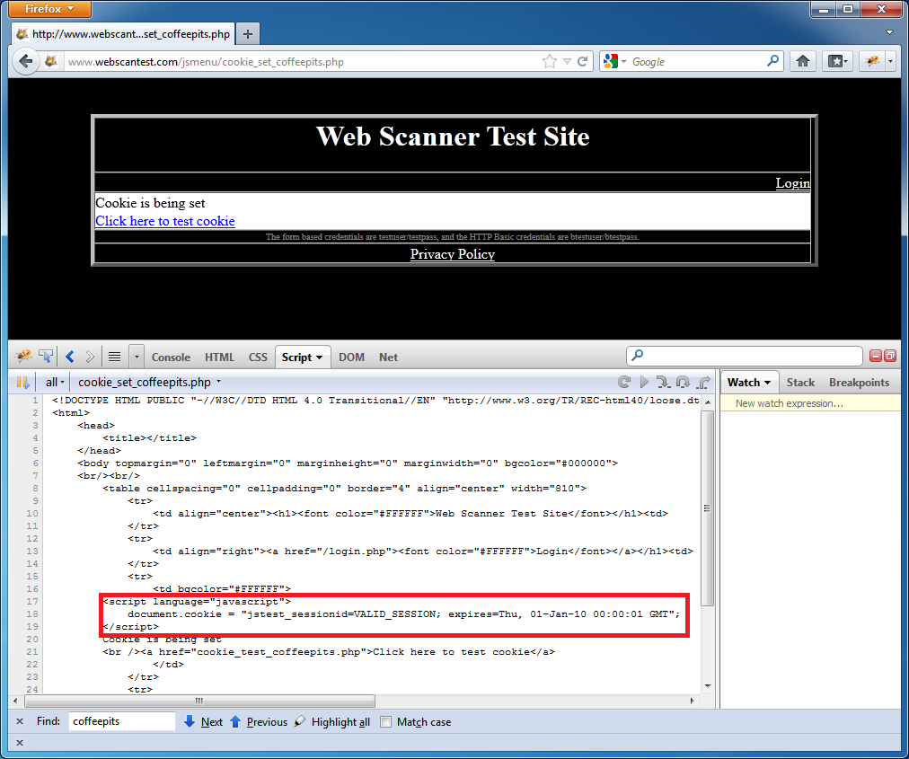
ブロークンサイト
Broken Sites
Expires=Thu, 01-Jan-10 00:00:01 GMT
Notes:
期限が切れてるということです

Slide 15
非現実的または 「偽」の欠陥
Unrealistic or ‘fake’ flaws
一番最悪の問題
By far the worst problem
まぎらわしい
Misleading

Slide 16
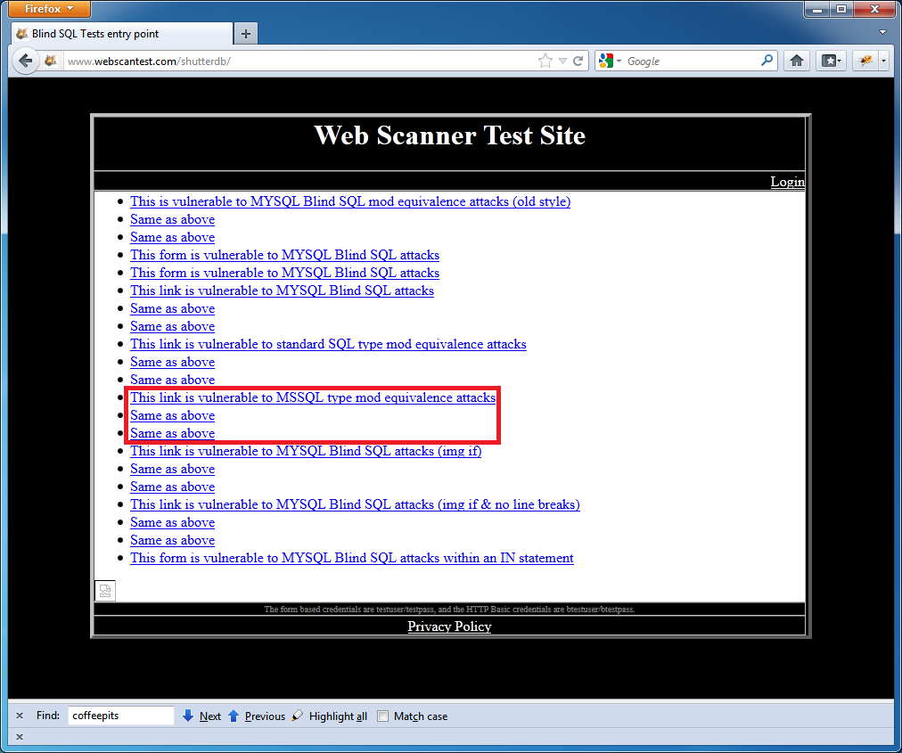
非現実的または 「偽」の欠陥
Unrealistic or ‘fake’ flaws
Notes:
MSSQL “type” but really MySQL
MSSQLみたいだけど、本当はMySQLです。

Slide 17
非現実的または 「偽」の欠陥
Unrealistic or ‘fake’ flaws
IBM Rational社のAppScanテストサイトはディレクトリトラバーサル 脆弱性で「D:\」ドライブの「boot.ini」をアクセスできるが、他のWindowsシステムディレクトリが存在しません。
  他のファイルを探すスキャナーがFPになります。
IBM Rational’s AppScan flaw allows ‘boot.ini’ access from D:\ but not windows system directory or files.
  Scanners looking for windows system files will FP.
MicrosoftはWindowsのVistaから「boot.ini」を消しました。
  あなたの攻撃文字列を更新した？（´ｰ｀）
Boot.ini doesn’t even exist any more!
  Gone since Vista, are your attack strings updated? :>
ディレクトリトラバーサルを検証する時にシステムファイルとアプリケーション設定ファイルも探せば良いです。
Look for system files *and* application config files to determine vulnerability:
  http://demo.testfire.net/default.aspx?content=../web.config%00.htm.
FP = 偽陽性 False Positive
Notes:
If boot.ini, that means windows system folders must exist.
もし、boot.iniが存在する場合、Windowsディレクトリも存在するはずだ。

Slide 18
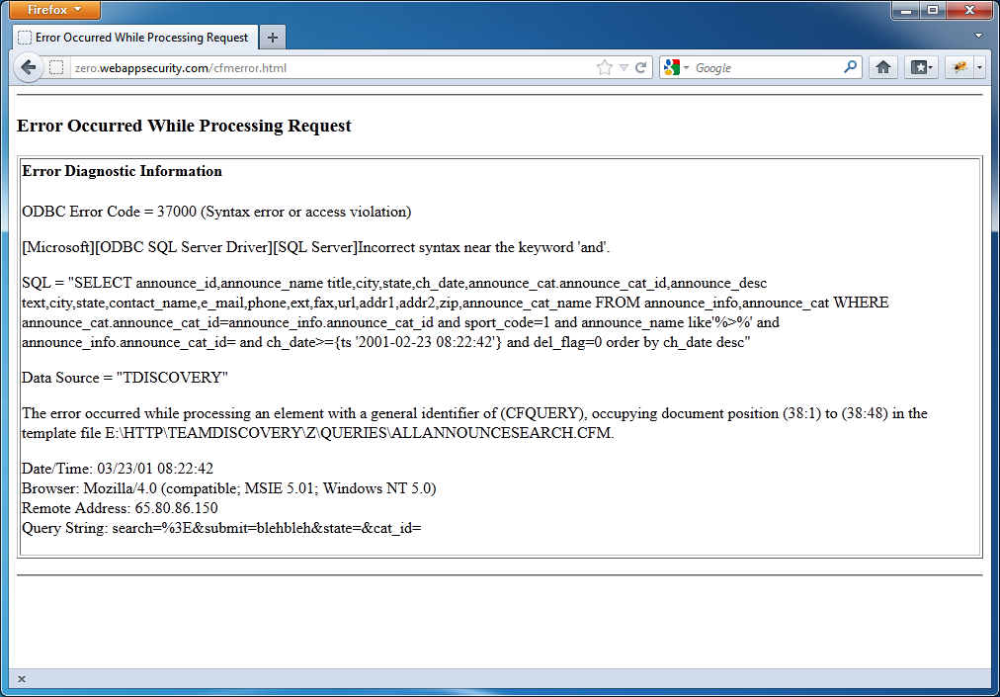
非現実的または 「偽」の欠陥
Unrealistic or ‘fake’ flaws
Notes:
This is a static page, just showing a ColdFusion error but no error occurred.
このページは固定コンテンツです。ColdFusionエラーを表示していますが、エラーは発生してない。

Slide 19
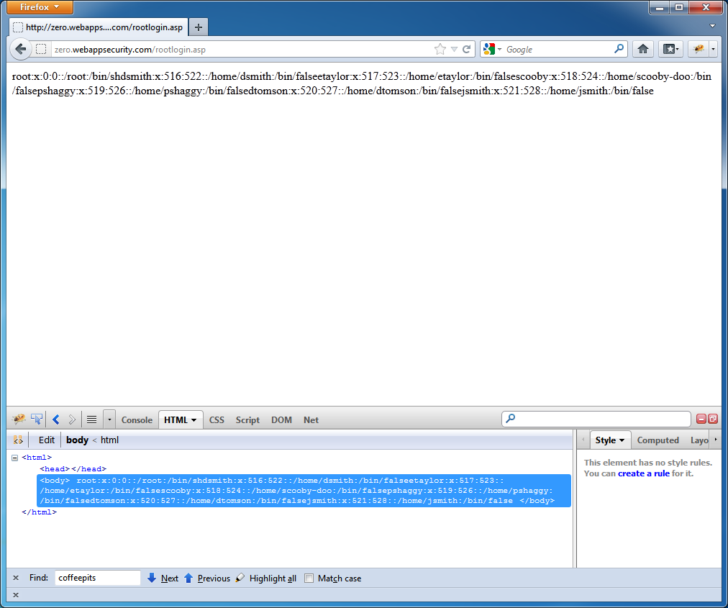
非現実的または 「偽」の欠陥
Unrealistic or ‘fake’ flaws
何じゃこりゃ
wat?
Notes:
Random /etc/passwd file when entering root/test to main page form.

Slide 20
結論
Conclusion/Key Points
誰でも同時にスキャンできる
Anyone can scan these sites at the same time
不完全な技術か脆弱性
Missing technology or vulnerabilities
サイトが稼動しているかどうか信頼できない
Can’t trust availability
偽の脆弱性
Fake flaws
テストサイトでスキャナーの実力を信頼できない
Can’t trust test sites for comparing scanners abilities

Slide 21
Questions?

